Slide 1

精品资源共享课
课程名称：传热学 Heat Transfer
内 容：第53讲
10-4 对数平均温差的设计方法
主 讲 人：曾 敏

Slide 2
一 目的、所依据的方程式、方法
1 目的
设计一个新的换热器，以确定所需的换热面积
设计计算 design calculation
对已有或已选定了换热面积的换热器，在非设计工况条件下，核算它传递多少热量
校核计算 performance calculation

Slide 3


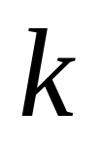

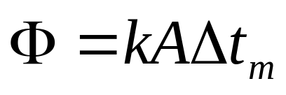
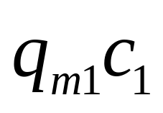
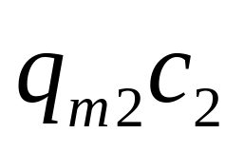
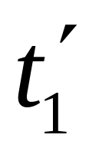
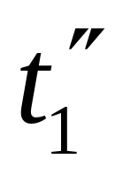
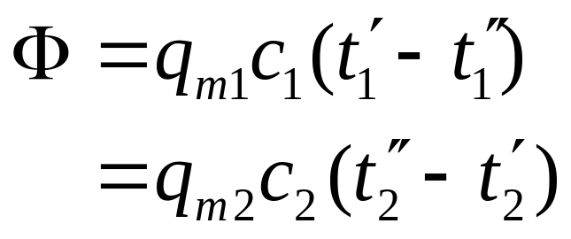

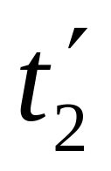
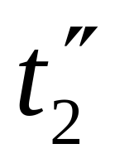
2 基本方程
传热方程式
热平衡方程式
其中
三个

Slide 4
3 方法
平均温差法
就是直接应用传热方程式和热平衡方程式进行热计算的方法
效能-传热单元数(ε-NTU)法
重点掌握
掌握有关概念

Slide 5
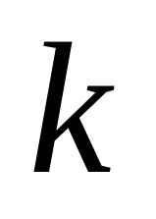
二 设计计算和校核计算的步骤(平均温差法)
1 设计计算
一般给定冷热流体的水当量和进出口温度中的三个，需要确定换热面积 A
初步选定冷热流体的流动方向及换热表面型式

Slide 6
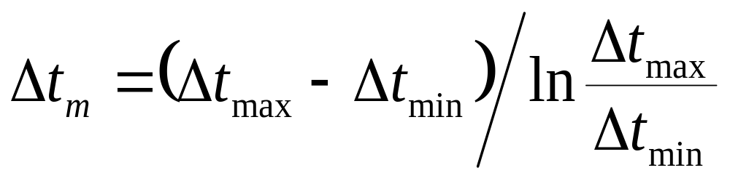
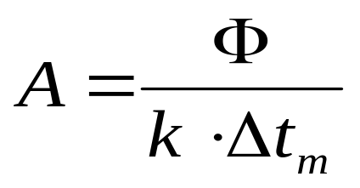
由热平衡式求出冷热流体进出口温度中的那个未知的温度
确定平均温差
计算所需的换热面积A
核算冷热流体的流动阻力，如过大则需要改变方案重新设计。

Slide 7
2 校核计算
一般给定换热器的结构、面积、冷热流体的进口温度和水当量，校核该换热器能否达到要求：
能否把热流体冷却到给定温度
或能否把冷流体加热到给定温度
Notes:
注意讲一下设计计算有三种情况

Slide 8
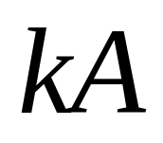
(1) Case 1
已知 ， ， ，
和
二者之一，
和
二者之一
？
求另外的两个温度

Slide 9
否
假定其中一个出口温度
Φ_{b}
Φ_{b}=Φ_{t} ?
确定另一个出口温度
是
Δt_{m}
Φ_{t}
k, A
结束

Slide 10
(1) Case 2
已知 ， 和 二者之一，
，
，
和
四者之三
求另一个q_{m}c和另一个温度
Case 2-1：
已知
，
，
，
，
求
，
Case 2-2：
已知
，
，
，
，
求
，

Slide 11
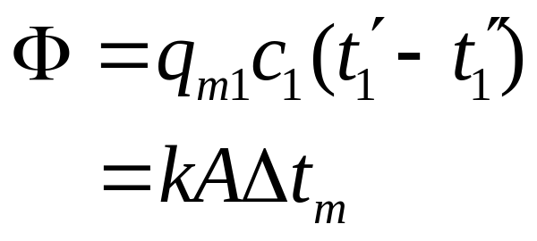
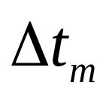


Case 2-1：
，
已知
，
，
，
求
，
迭代
按换热器型式
及已知温度

Slide 12






Case 2-2：
已知
，
，
，
，
求
，
假定
否
重新假定
是
由热平衡得出q_{m2}c₂

Slide 13
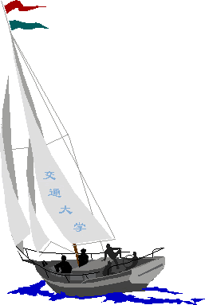
同舟共济
渡彼岸!
People in the same boat help each other to cross to the other bank, where….

